Slide 1
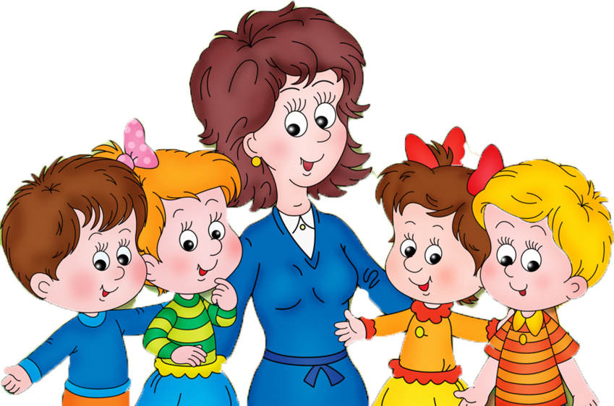
Игровой самомассаж
Подготовила
инструктор по физической культуре Викторова Елена Евгеньевна

Slide 2
Понятие самомассажа
Самомассаж - это массаж, выполняемый самим ребёнком. Он улучшает кровообращение, помогает нормализовать работу внутренних органов, улучшить осанку. Он способствует не только физическому укреплению человека, но и оздоровлению его психики.
Для детей самомассаж - это профилактика сколиозов, простудных заболеваний, вегетативных дистоний. Он благоприятствует психоэмоциональной устойчивости к физическому здоровью, повышает функциональную деятельность головного мозга, тонизирует весь организм.
Игровой самомассаж служит для детей хорошей тренировкой образного мышления, тренирует их память, помогает быстро и легко запомнить стихи и песни.

Slide 3
Приемы самомассажа
Поглаживание- это обязательный прием, с которого начинается самомассаж. При поглаживании усиливается кровообращение в поверхностно- расположенных сосудах, снижается мышечный тонус, регулируется дыхание.
Растирание проводится на малых ограниченных участках в области отдельных мышечных групп. Способствует усилению кровообращения, улучшению обменных процессов, повышению тонуса мышц
Разминание также выполняется в области отдельных мышечных групп и максимально активизирует работу мышц.
Вибрация вызывает усиление, а иногда и восстановление угасших глубоких рефлексов, улучшает сократительную функцию мышц и трофику тканей.
Ударные приемы при самомассаже вызывают усиленный приток крови к массируемому участку, раздражают мышечные волокно. Усиливая их сокращения. Будучи мощным механическим раздражителем, ударные приемы тонизируют нервную систему.

Slide 4
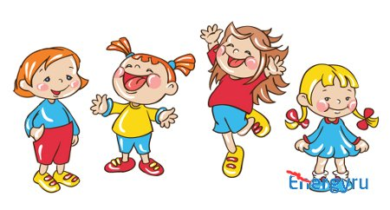
Основные методы обучения
словесный: обращен к сознанию детей, помогает осмысленно поставить двигательную задачу, раскрыть содержание и структуру упражнения;
наглядный: создает зрительное, слуховое мышечное представление об упражнении; закрепляет на практике знания, умения и навыки, способствует созданию мышечных представлений об упражнении;
игровой: способствует быстрому запоминанию этапов упражнения, поднимает эмоциональный настрой ребенка.

Slide 5
Правила проведения массажа
Чистые руки.
Самомассаж производится по ходу тока крови (кровь по сосудам бежит от периферии к сердцу). Руки массируются от пальцев до локтя и от локтевого сустава до плеча (не массируйте подмышечные впадины, здесь находятся лимфатические узлы массаж которых запрещён, такие же узлы находятся в подколенной ямке и в области паха).
Ноги массируются от пальцев к коленям, грудную клетку – от середины в стороны, к подмышечным впадинам, спину – от позвоночника в стороны, шею - от волосяного покрова вниз.
Самомассаж должен производиться при таком положении тела, которое позволяет расслабить максимальное количество мышц.
Перед массажем с рук надо снять все украшения и часы.
Движения при массаже не должны вызывать резких болей и даже просто болезненных ощущений.

Slide 6
Проведение игрового самомассажа с детьми в ДОУ в течение дня.
1. Утренняя гимнастика
2. На занятиях, между занятиями, физкультминутки
3. Динамические паузы
4. Индивидуальная работа
5. Гимнастика после сна
6. Свободная деятельность
7. Физкультурные занятия

Slide 7
Виды самомассажа
Массаж лица
Цель. Предотвращать простудные заболевания, воздействуя на активные точки лица, вырабатывать умения управлять мимикой, «лепить» красивое лицо.
Массаж рук
Цель. Воздействовать через биоактивные точки пальцев на внутренние органы, вызывать ощущение легкости, радости.
Массаж головы
Цель. Воздействовать на активные точки на голове, которые улучшают ток крови.
Массаж ушных раковин
Цель. Вызвать образ любимой игрушки и в процессе игры воздействовать на слуховой аппарат и активные точки кишечника, которые находятся на ушных раковинах. Ребенок, сидя по-турецки, «лепит» ушки для Чебурашки или для доброго, милого слона:

Slide 8
Массаж ног
Цель. Воздействовать на биологически активные центры, находящиеся на ногах, развивать гибкость суставов.
Массаж пальцев
Оздоровительный тонизирующий эффект данного вида массажа связан с тем, что на кончиках пальцев находится множество биологически активных точек.
Массаж лица
Этот массаж повышает функциональную деятельность головного мозга, помогает при головных болях.
Массаж биологически активных зон
для профилактики простудных заболеваний

Slide 9
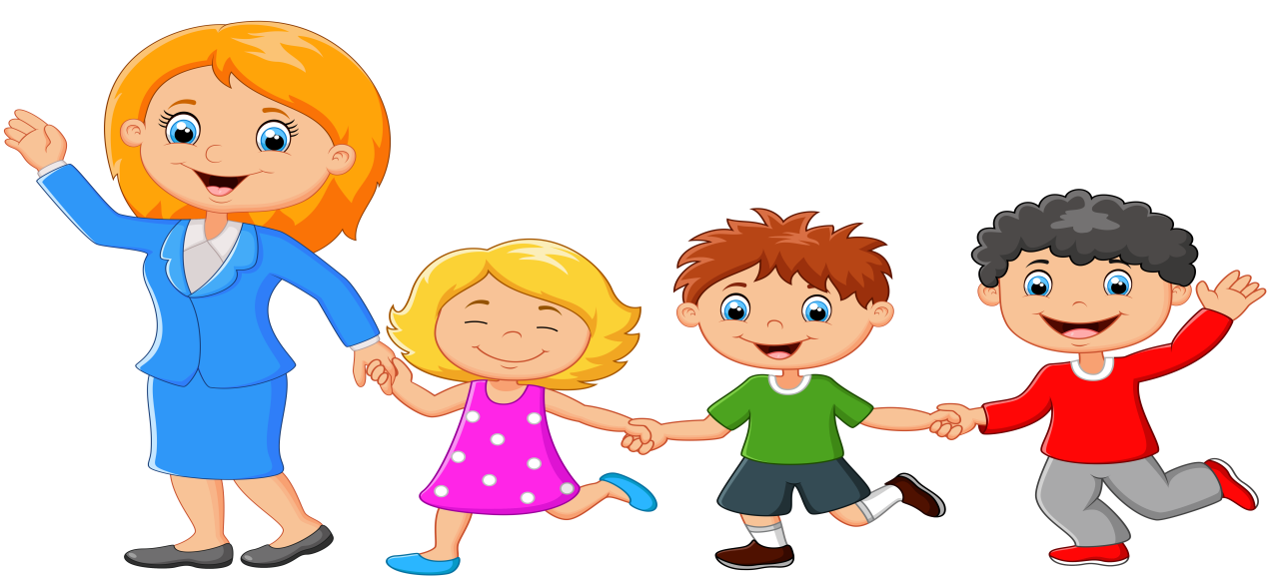
.
Главная ценность самомассажа заключается в том, что он, прежде всего, влияет на нервную систему ребёнка, помогает снять общую усталость, помогает всем органам и системам работать бесперебойно и эффективно.
Все упражнения должны выполняться на фоне позитивных ответных реакций ребенка. Надо всегда помнить заповедь Гиппократа «Не навреди! » Положительные результаты в оздоровлении дошкольников возможны только при понимании важности и значимости оздоровительной работы с детьми.

